Slide 1
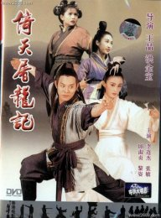
《倚天屠龍記》文本解讀
健行科技大學邵承芬
2014/11/9

Slide 2
決戰光明頂

Slide 3
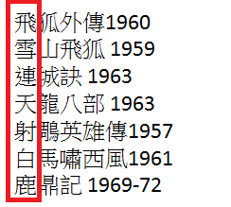
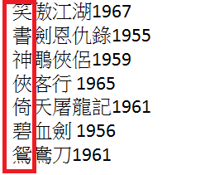
作者金庸(1924-)
射雕三部曲

Slide 4
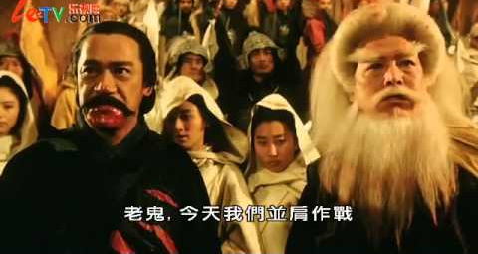
文本中的角色
明教
－教主→陽頂天
－光明左右使
－四大護教法王
－五行旗使
－五散人

Slide 5
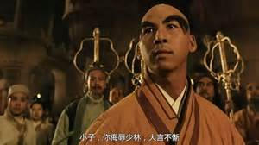
文本中的角色
少林派
－空字輩(見、聞、智、性）
－圓字輩(真、音、心、業)

Slide 6
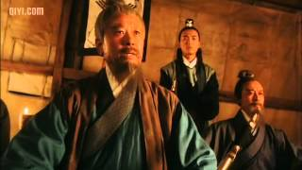
文本中的角色
武當派
－張三豐
－武當七俠(宋遠橋；俞蓮舟；俞岱巖(癱瘓)；張
松溪；張翠山(已故)；殷梨亭；莫聲
谷)
－第三代→宋青書

Slide 7
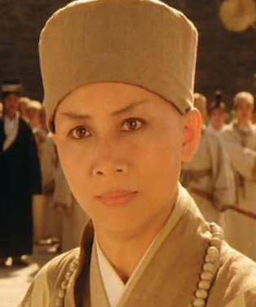
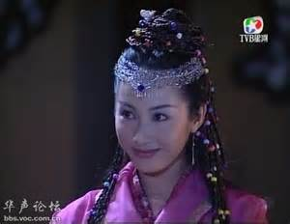
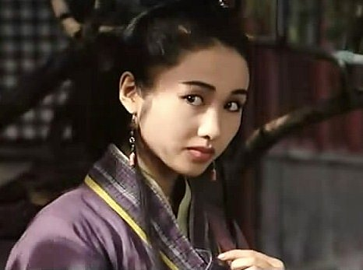
文本中的角色
峨嵋派
－滅絕師太
－丁敏君；周芷若；靜玄

Slide 8
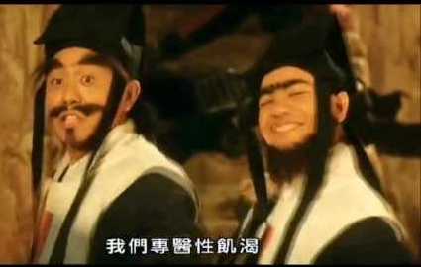
文本中的角色
華山派
－鮮於通/高矮二老者
－虎爪手/72路鷹蛇生死搏
－金蠶蠱毒/苗疆
－反兩儀刀法

Slide 9
文本中的角色
崆峒派
－崆峒五老
－宗維俠/七傷拳
－唐文亮
－常敬之/一拳斷

Slide 10
文本中的角色
崑崙派
－何太沖/班淑嫻
－正兩儀劍法

Slide 11
太極生兩儀；兩儀化四象；四象生八卦

Slide 12
八卦方位圖

Slide 13
八卦配五行

Slide 14
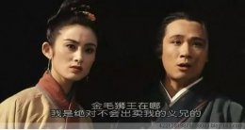
張無忌家世
父→張翠山
母→殷翠翠
義父→金毛獅王謝遜
師祖→武當派張三豐
外公→明教白眉鷹王殷天正
正/邪混和體(外省/本省；藍/綠)

Slide 15
文本簡介-1
元朝末年，武林中盛傳，誰能同時擁有屠龍刀和倚天劍就能得知隱藏其中的巨大玄密，由此引發了武林中人對屠龍刀和倚天劍的爭奪。
「武林至尊，寶刀屠龍，號令天下，莫敢不從，倚天一出，誰與爭鋒」

Slide 16
文本簡介-2
武當祖師張三豐的三弟子愈岱巖奉師之令下山扶弱濟貧，卻不慎捲入海鹽幫與海沙派搶奪屠龍刀的爭戰中，遭人暗算致殘。
五弟子張翠山在尋找真凶的途中遇到天鷹教的殷素素，兩個深知正邪兩教不共戴天，卻暗生情意。
在東海中的王盤山島上，江湖人士為屠龍刀再起紛爭，兩人為救島上的眾人，被明教金毛獅王謝遜脅迫至冰火島。兩人於島上成婚，並生下兒子張無忌。
張翠山、殷素素和謝遜也結為異姓兄弟。

Slide 17
文本簡介-3
十年後三人返回中原，卻不料因為屠龍刀江湖引發爭戰，張翠山和殷素素的結合也引發了正邪兩派的紛爭。
張翠山因得知三哥俞岱巖乃是殷素素所傷，再加上為保義兄謝遜，憤而自刎，而殷素素在萬念俱灰之下亦隨張翠山而去。
年幼的張無忌目睹父母雙亡，更被玄冥二老所傷，在張三豐及武當諸俠急力拼救無效之下，張三豐帶著張無忌前往少林寺以求《九陽真經》解毒。

Slide 18
文本簡介-4
途中經歷了種種生死考驗，張無忌憑堅韌與淳厚的性格在蝴蝶谷胡青牛處學得高超醫術，更在一次奇遇之下獲得《九陽真經》，除卻了身上的寒毒，並在光明頂密室內習得乾坤大挪移，最後以超凡的武功在明教光明頂上化解了武林的血雨腥風，成為明教教主。
同時，張無忌對蒙古郡主趙敏、青梅竹馬的小夥伴周芷若、表妹殷離、少女小昭的傾慕卻是不知所措、難以取捨。

Slide 19
文本簡介-5
屠龍刀和倚天劍的巨大誘惑使武林中唯利是圖之人不肯放過謝遜。
周芷若、趙敏與張無忌三人之間也變得撲朔迷離。
最後周芷若施計獲得屠龍刀和倚天劍，兩件天下無敵的利器在相互碰撞中雙雙折斷，露出了裡面的秘密。
原來屠龍刀中藏有《武穆遺書》，倚天劍藏有《九陰真經》。

Slide 20
文本簡介-6
最後張無忌頓悟「武林至尊，寶刀屠龍，號令天下，莫敢不從，倚天一出，誰與爭鋒」的真正含意。
就是誰掌握到兵權，誰就可以一統江山，但如果這個人大權在握後肆意妄為，不論他有多大權力，也會有人像倚天劍一樣，站出來與之抗衡。
於是深悟真諦的張無忌辭掉明教教主之位，和趙敏一起遠走天涯。

Slide 21
第二十章 與子共穴相扶將-1
張無忌與小昭進入光明頂秘室
由楊不悔的牙床中
陽頂天/夫人遺骨
乾坤大挪移心法

Slide 22
古代的逃生門
張無忌跟了她(指小昭)沒行出幾步，已到床前….那小鬟低聲道：「通道在床裡！….他心下暗讚：「這機關布置得妙極！誰料得到秘道的入口處，竟會是在小姐香閨的牙床之中。」

Slide 23
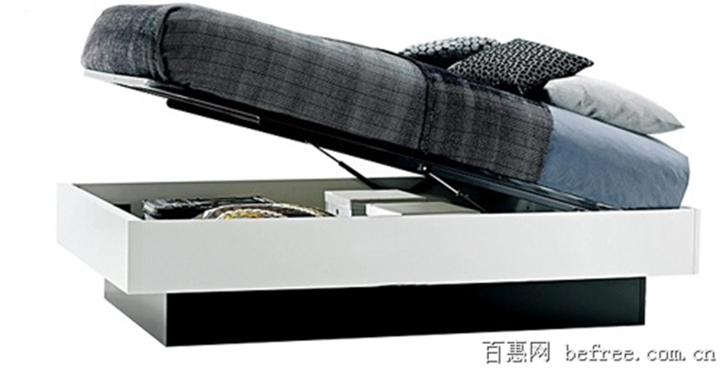
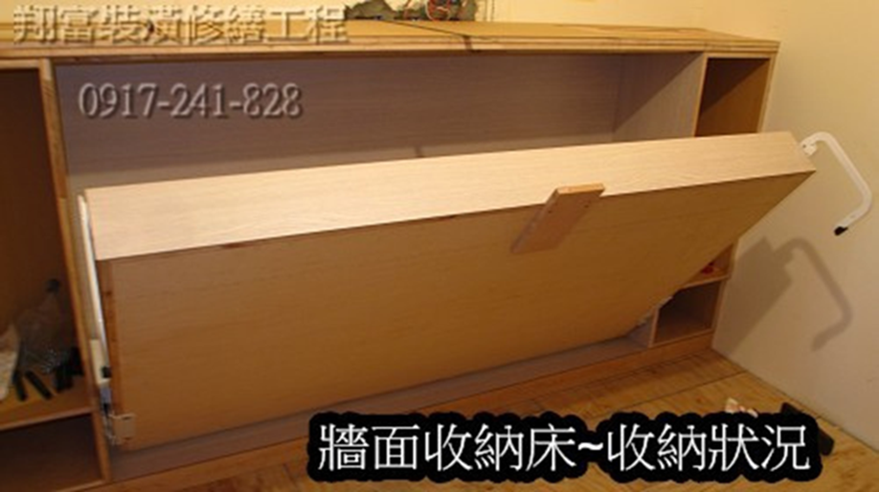
思考-
為何武俠小說中，逃生門(房間內的機括)常設置在床下？
流星蝴蝶劍/孫玉伯的逃生門
書房
書架/壁畫後
花園
地窖
Notes:
床下收納圖片引自http://www.befree.com.cn/school/a/10005066-1。

Slide 24
第二十章 與子共穴相扶將-2
修習乾坤大挪移的心態
遇到難明之處，以之和醫理一加印證，往往便即豁然貫通。
共有一十九句未能照練。
知足不辱。

Slide 25
思考-
知足不辱/不知足?
在武學上→走火入魔
在做學問上→鑽牛角尖/食古不化
在待人處事上→眾叛親離
大到一個企業→頂新魏家
小到個人→張彥文/79歲老翁

Slide 26
第二十章 與子共穴相扶將-3
宋遠橋請殷天正率眾離開。
殷天正哈哈一笑，說道：「…雖已自樹門戶，但明教有難，豈能置身事外？今日有死而已。」

Slide 27
思考-
有死而已
義字當先
關羽的義/桃園結義之情
不求同年同月同日生，但願同年同月同日死
人生自古誰無死，留取丹心照汗青/文天祥<過零丁洋>
譚嗣同/不有死者，無以酬聖主

Slide 28
第二十章 與子共穴相扶持-4
俞蓮舟對明教的敬重
眾教徒一齊掙扎爬起…各人盤膝而坐…跟著楊逍念明教的經文….憐我世人，憂患實多！
俞蓮舟心想…他們不念自己身死，卻在憐憫眾人多憂多患，那實在是大仁大勇的胸襟啊。

Slide 29
思考-
何謂仁/勇？
孔子的仁→忠恕之道
盡己之謂忠；推己及人之謂恕
同理心/憐我世人
勇/不畏死/有死而己

Slide 30
第二十章 與子共穴相扶將-5
張無忌對圓音的一番開示
圓音冷笑道：張翠山自甘下流，受魔教妖女迷惑，便遭好色之報。
圓音的一隻右眼被殷素素在西子湖畔用暗器打瞎。
大師是出家人，四大皆空，何必對舊事如此念念不忘？

Slide 31
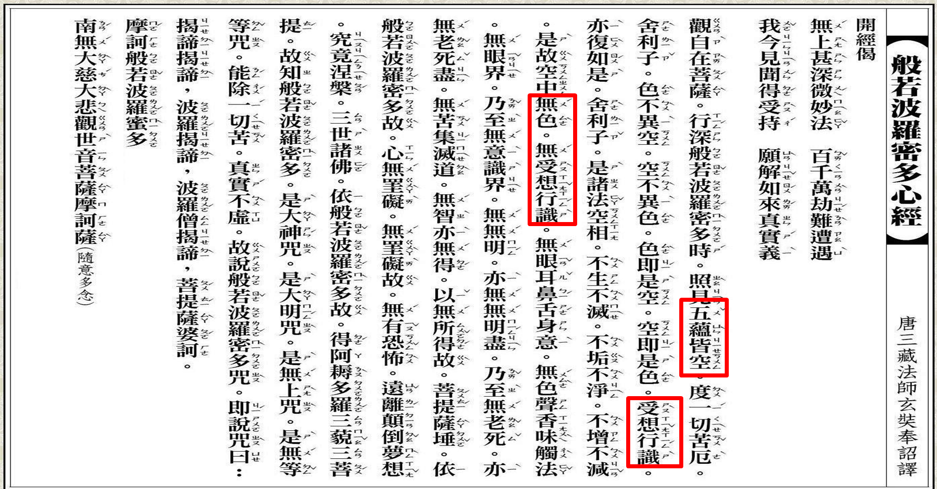
四大皆空
一般的四大
酒、色、財、氣
佛教中的五蘊之一
色、受、想、行、識

Slide 32
思考-
出家人的執著
爭的是什麼?
吃齋唸佛的人=好人?
名門正派=好人?
台大名校=好學生?
刻板印象/社會期待

Slide 33
第二十一章 排難解紛當六強-1
崆峒派
醫治宗維俠練七傷拳所受的內傷
實則先傷己，再傷敵。
接續唐文亮的斷骨
領教常敬之的一拳斷

Slide 34
七傷拳
五行＋陰陽
人身五行，心屬火、肺屬金、腎屬水、脾屬土、肝屬木、再加上陰陽二氣，一練七傷，七者皆傷。
實則先傷己，再傷敵。

Slide 35
思考-
我們週遭有什麼事物，讓我們先傷己，再傷敵？
損人不利己
學習怠惰/教學評量
內功修為倘若不到，那便練之有害無益。
民主自治的功力修為不夠。
校園中處處可見七傷拳

Slide 36
第二十一章 排難解紛當六強-2
少林派
空性大師的龍爪手。
三十六招。
拿雲式/搶珠式/撈月式/捕風式/捉影式/撫琴式/鼓瑟式/批亢式/抱殘式/守缺式。
後發先至。

Slide 37
思考-
後發先至
天下武學殊途同歸，強分派別，乃是人為，這路龍爪手的擒拿功夫也未必是貴派所獨有。
有深厚的根基→觸類旁通
強分派別
派別尚可/優劣?
如同現在聯招想打破名校?

Slide 38
第二十一章 排難解紛當六強-3
華山派
鮮於通
害死胡青羊
金蠶蠱毒
原來這「金蠶蠱毒」乃天下毒物之最 …武林中人說及時無不切齒痛恨。

Slide 39
思考-
名門正派的迷思
難道沒有敗類
功課好的不會作弊/作弊的一定是功課不好的
名校學生一定是優秀的
名校就是品牌保證
這次的食安/頂新魏家

Slide 40
思考-
品牌代表什麼?
企業形象?
企業信譽?
名譽代表什麼?
人格?
操守?

Slide 41
第二十一章 排難解紛當六強-4
少林派
空性大師的龍爪手
反兩儀刀法/正兩儀劍法
刀劍合璧，兩儀化四象，四象生八卦，陰陽相調，水火相濟。
張無忌啊張無忌，你也未免太過小覻了天下英雄。驕者必敗這四個字，從今以後可得好好記在心中。焉知世上沒有比乾坤大挪移更厲害的功夫，沒有比九陽神功更渾厚的內勁。

Slide 42
思考-
驕者必敗
得意忘形/疏忽
魔鬼藏在細節裡
滿招損；謙受益

Slide 43
第二十二章 群雄歸心約三章-1
中原武功博大精深，豈是西域的旁門左道所及。
華夷之別
地域之分
名門正派/旁門左道

Slide 44
第二十二章 群雄歸心約三章-2
崑崙派何太沖夫婦偷襲張無忌
不料張無忌心意不動，九陽神功自然護體，變招快極，但饒是如此，背上衣衫也已給劃破了兩條長縫，實是險極。

Slide 45
思考-
九陽神功自然護體
放在現代，有何相似之處？
放在學習上，亦有何相似之處？
Ex：危機意識

Slide 46
第二十二章 群雄歸心約三章-3
張無忌 vs.滅絕師太
乾坤大挪移 vs. 倚天劍
發揮殊途同歸的本事
崑崙派的『峭壁斷雲』
滅絕師太右膝跪地，舉劍削他手腕，張無忌變拍為拿，反手勾處，已將倚天劍輕輕巧巧的奪了過來。

Slide 47
第二十二章 群雄歸心約三章-4
張無忌 vs. 周芷若
忽聽得滅絕師太厲聲喝道：「芷若，一劍將他殺了！」
倉卒間無暇細想，順手接過倚天劍，手起劍出，便向張無忌胸口刺了過去。
張無忌適才連敗各派高手，武功高強，胸襟寬博，不論是友是敵，無不暗暗敬仰，這時見他無端端的被周芷若刺了一劍，均感不忿，眼見倚天劍透胸而入，傷勢極重，都關心這一劍是否致命。

Slide 48
思考-
從敵對到關心/情感的轉換
胸襟寬博
還有什麼其它因素?

Slide 49
第二十二章 群雄歸心約三章-5
張無忌/明教 vs.武當
在正邪之間
調和劑/轉化劑

Slide 50
第二十二章 群雄歸心約三章-6
約法三章
人人須得嚴守教規，為善去惡、行俠仗義。本教兄弟之間，務須親愛互助，有如手足，切戒自相爭鬥。
本教和中原各大門派此後既往不咎，前愆盡釋，不再去和各門派尋仇。
前赴海外，迎歸謝法王，由他攝行教主，然後設法尋覓聖火令。

Slide 51
思考-
約法三章代表著什麼意涵?
權力
約束/紀律
張無忌究竟有無一統江山的欲望?

Slide 52
倚天的啟發
江湖/社會
江湖愈老；膽子愈小?
思前想後/勇往直前(初生之犢不畏虎)
社會的歷練/善良的初衷不變
秦檜/和坤(權臣)
韓信/年羮堯(叛將)

